Slide 1


Sécurité des systèmes d’information
Livrables 01-02 - Cybersécurité
Cybersecurité – Applications
Bijouterie BijouBizou

Slide 2
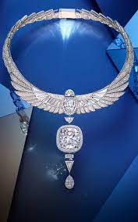
Cadre de travail pour les livrables 01/02
Ce travail rentre dans le cadre de notre cours de Cybersecurité, dans lequel nous devons travailler sur la création d’une application destiné à améliorer la sécurité informatique du système d’informations.
Membres de l’équipe Agile
Notre équipe est composée de trois étudiants : Sofiane, Jing, Rodrigue.​
Nous sommes actuellement inscrits à la formation continue “Développement de logiciels” au Collège de Maisonneuve.​

Slide 3
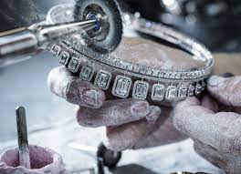
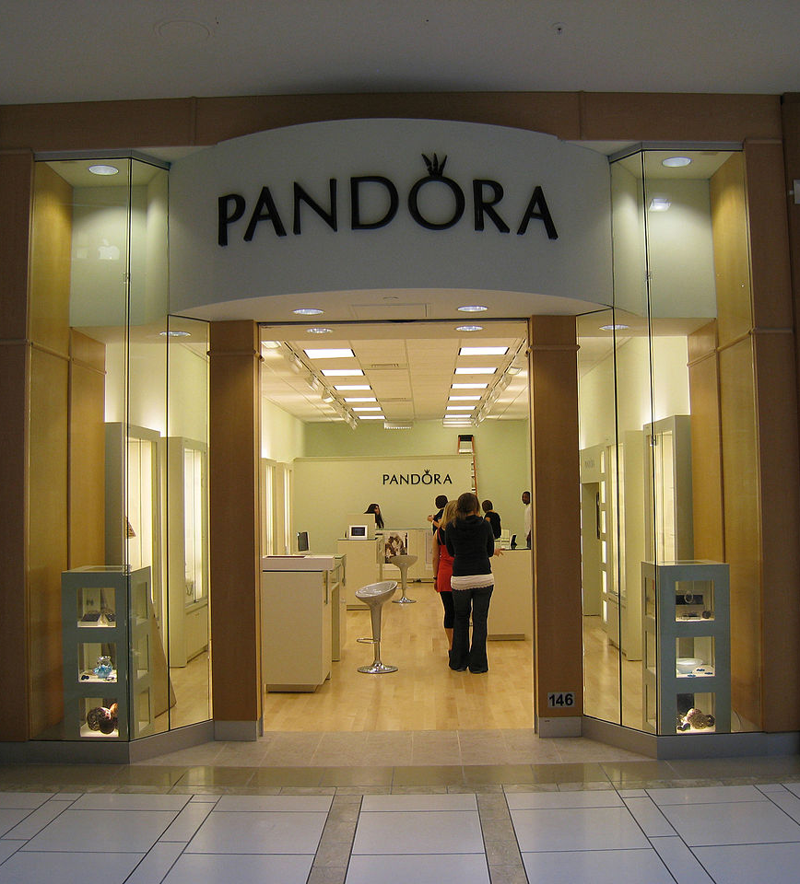
Profil de la Bijouterie BijouBizou :
La Bijouterie BijouBizou est une entreprise familiale qui s'étend sur trois générations.
Localisé au cœur de Montréal, la Bijouterie BijouBizou a été fondée en 1961 par le célèbre maître-horloger Danois, originaire des Îles Féroé ➔ Tesif Erreip-Naej I.
Depuis sa création à Montréal, la Bijouterie BijouBizou a rapidement développé une réputation de qualité, de confiance et de service.
Aujourd'hui, ces principes sont toujours les pierres angulaires qui font de la Bijouterie BijouBizou, l'une des plus importantes bijouteries du Québec.

Slide 4
La Sécurité de la Bijouterie BijouBizou Étude préliminaire et le Diagnostic de l’existant ➔ Sécurité

Slide 5
Mission/Vision/Valeurs de la Bijouterie BijouBizou
Mission
Proposer des bijoux exclusifs pour une clientèle de prestige partout dans le Monde, à travers l’application de la bijouterie et par le déplacement des vendeurs dans les différents pays(Arabie Saoudite, France, Italie, Russie,…)
Vision
Le propriétaire souhaite une refonte totale de son modèle de sécurité. Avoir une application propre à la bijouterie qui intègre les besoins de celle-ci pour une bonne sécurisation (clientèle/employés)
Etendre sa gamme de produits pour toucher une clientèle moins aisé
Valeurs
Réputation mondiale auprès d’une clientèle de prestige pour son travail de qualité depuis plusieurs générations.
Améliorer son système de sécurité informatique pour continuer de fournir un service de confiance et de qualité, en restant un leader dans son domaine

Slide 6

Étude préliminaire et le Diagnostic de l’existant ➔ Sécurité
Le bijoutier nous as transmis une multitude d’informations sur son système actuel et ce qu’il souhaite protéger:
Liste des employés (dont membres de la famille Tesif)
Liste de ses clients prestigieux
Partie rémunérations : factures clients, factures bijoux…
Partie dépense : factures rénovations, techniciens externes,…
Courriels
Offres de service
Exemples de virus reçus, rapports d’incidents
Rapport TPS/TVQ
Certificats de sécurité
Brevet des bijoux

Slide 7
Étude préliminaire et le Diagnostic de l’existant ➔ Sécurité
Sécurité des Systèmes d’Information / Protection des Processus, Données et Outils
Content de son offre mais application pas adéquate (problèmes majeurs depuis la pandémie: attaques, virus, rançongiciels)
Le modèle de sécurité a été pensé pour une bijouterie d’il y a dix ans, mais avec ce qu’il se passe actuellement dans la cybersécurité le modèle doit être refait en profondeur.
Actuellement tout est facilement accessible, que ce soit les données de la clientèle mais aussi des employés
Exemple avec le système de cameras (Sécurité physique de l’établissement) Logiciel qui vient du vendeur de cameras
Souhait d’une application propre a la bijouterie qui intègre les besoins de celle-ci pour une bonne sécurisation

Slide 8
Étude préliminaire et le Diagnostic de l’existant ➔ Sécurité
Systèmes Critiques à Protéger
En plus des attaques informatiques, la sécurisation physique doit être corrigée: les réserves d’or ne sont pas assez protégé, des bijoutiers ont déjà volé de l’argent, les installations sont mal rangées, les inventaires ne sont pas faits régulièrement.
Une sécurisation maximum et optimale doit être réalisée
. Systèmes de traitement des transactions (éviter fraude, vols de données)
. Systèmes informatiques : ordinateurs,serveurs,reseaux (malware,virus,attaques)
. Données clients (informations personnelles, noms, adresses, paiements)
. Systèmes de vidéosurveillance
. Systèmes de gestion des stocks

Slide 9
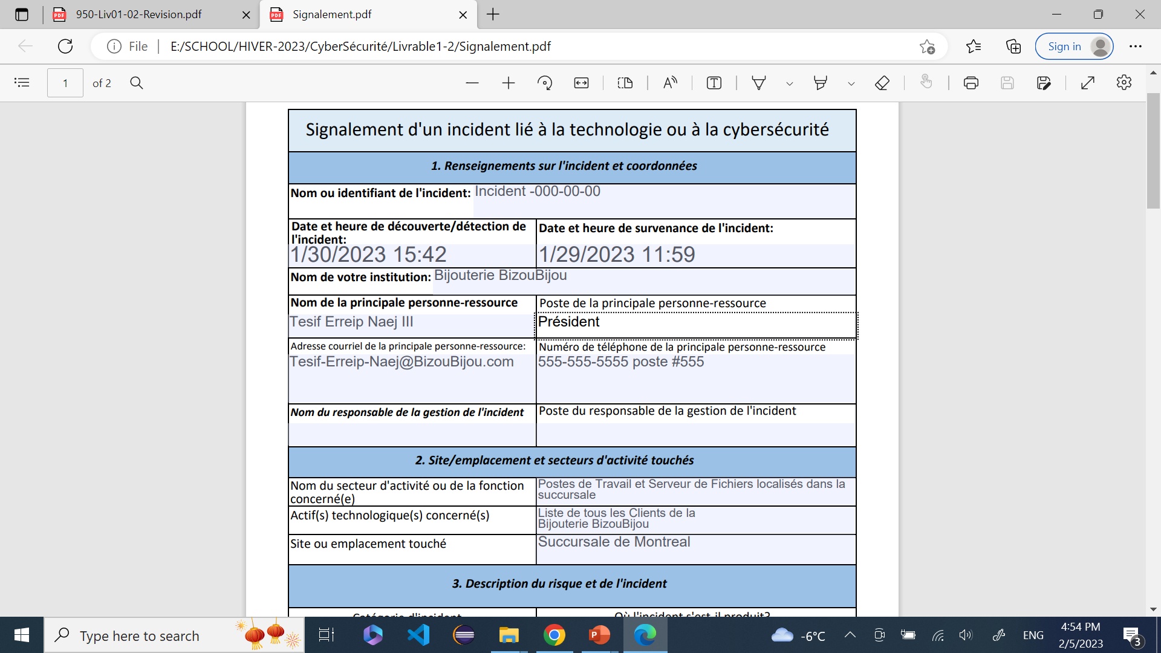
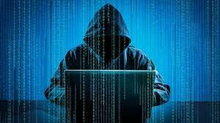
Étude préliminaire et le Diagnostic de l’existant ➔ Sécurité
Menaces Informatiques/Vulnérabilités/Tests

Slide 10
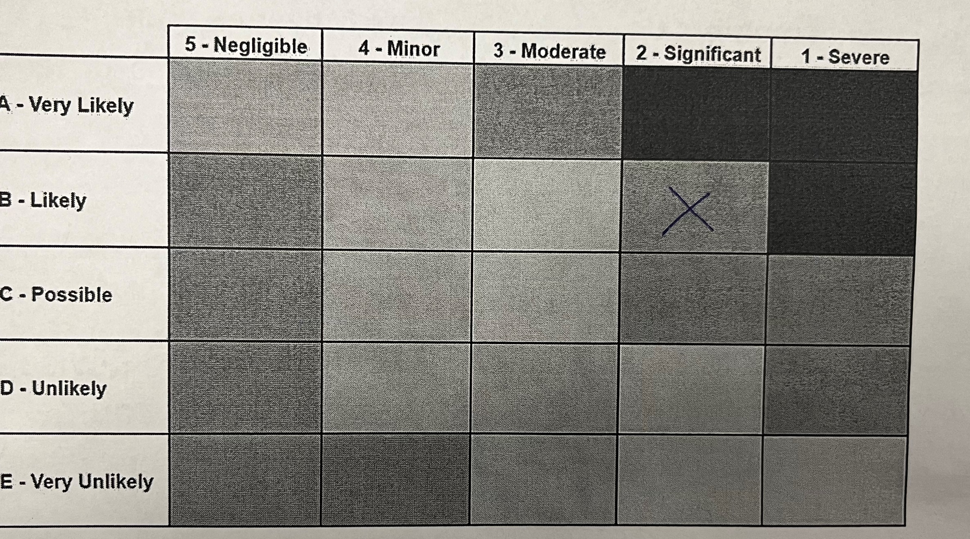
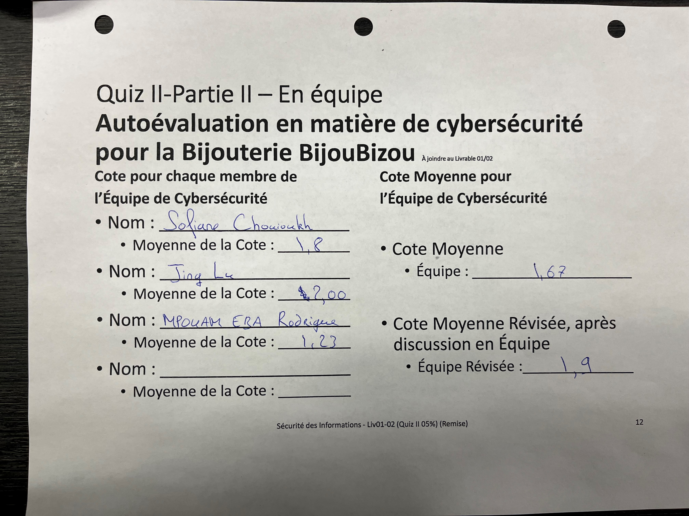
Étude préliminaire et le Diagnostic de l’existant ➔ Sécurité
Menaces Informatiques/Vulnérabilités/Tests

Slide 11
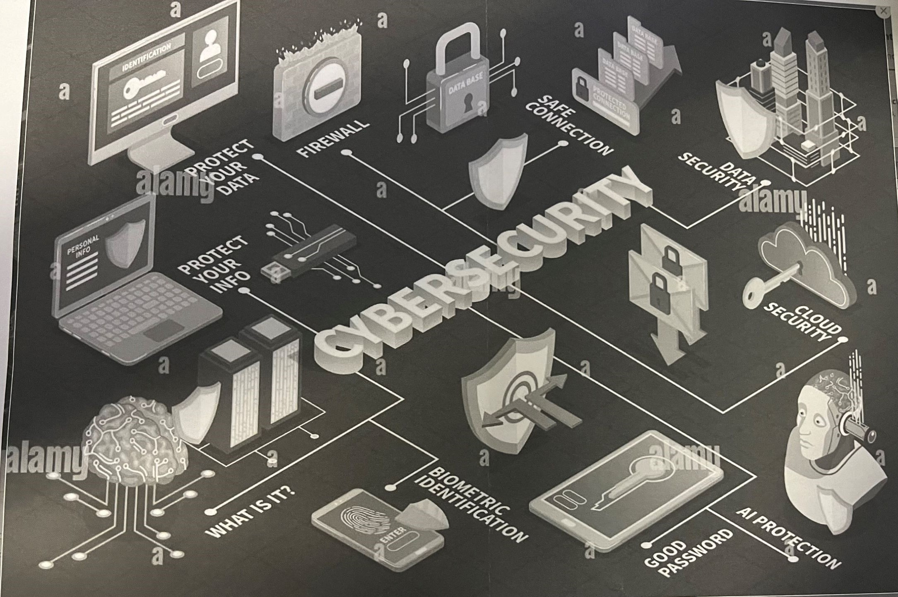
Étude préliminaire et le Diagnostic de l’existant ➔ Sécurité
Modèle de sécurité souhaité par le client

Slide 12
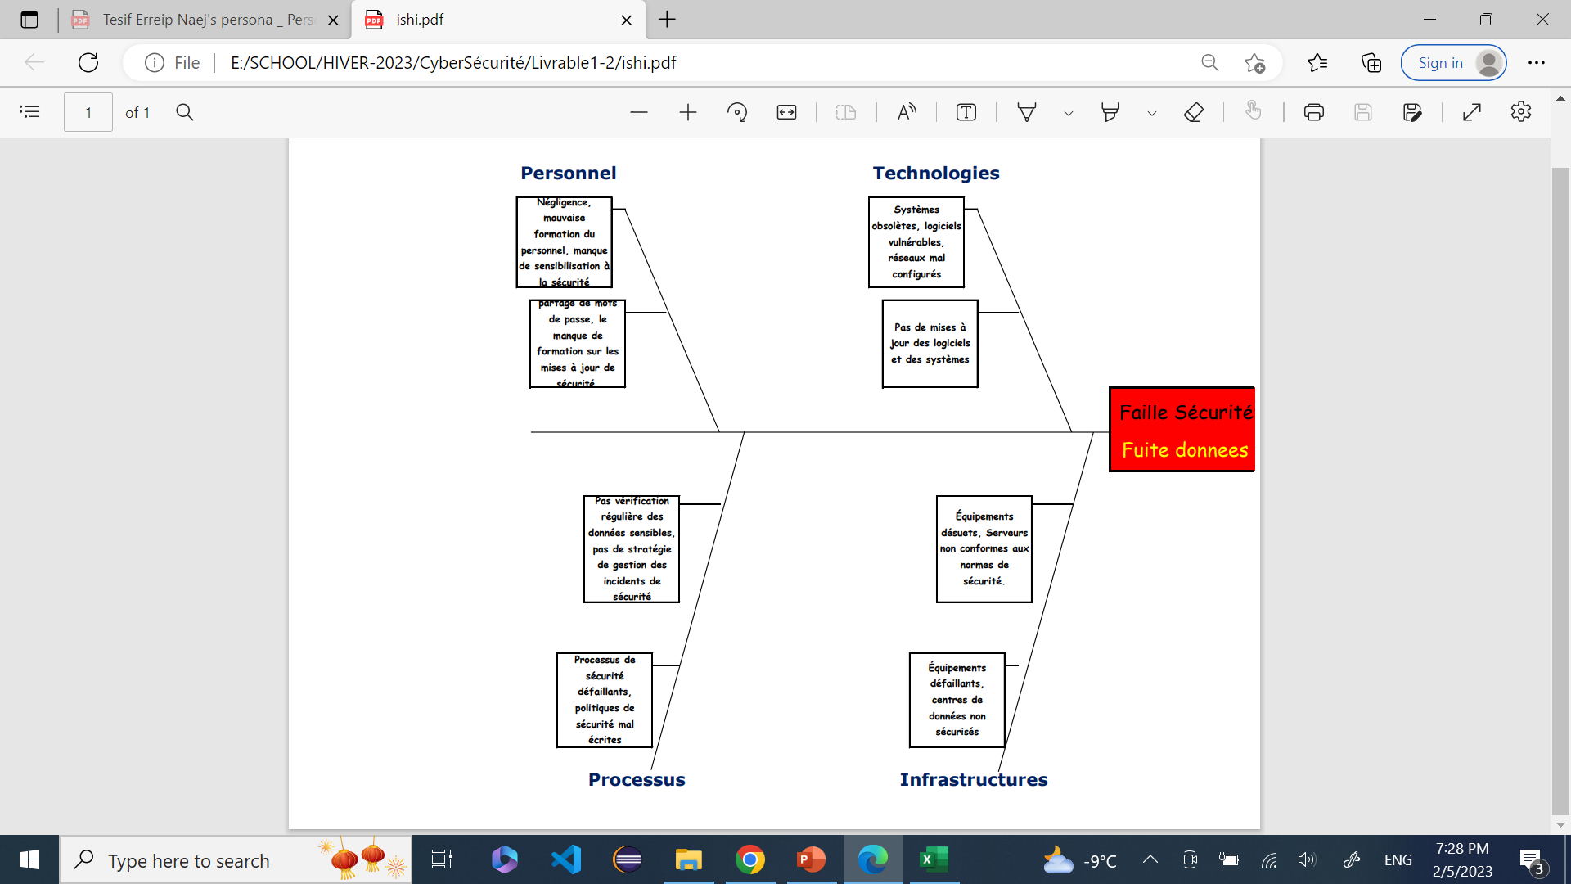
ISHIKAWA

Slide 13
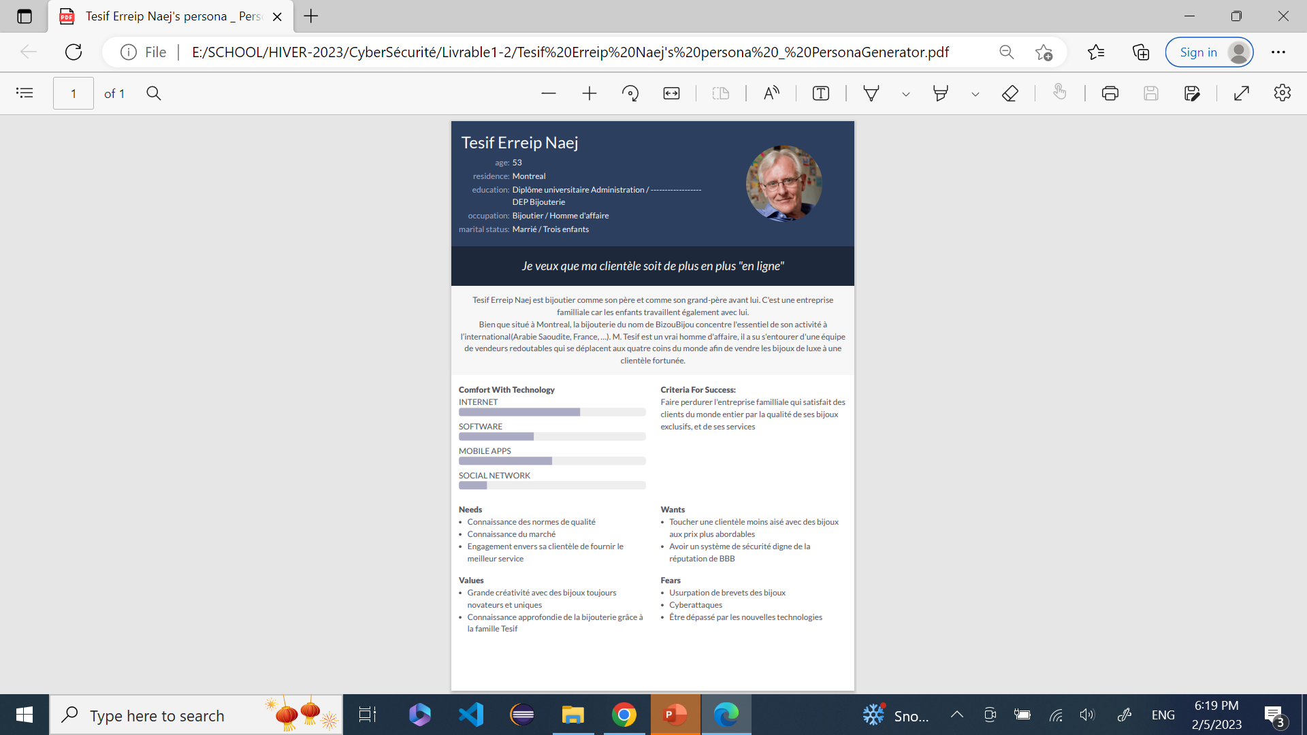
Persona
Tesif Erreip-Naej III

Slide 14
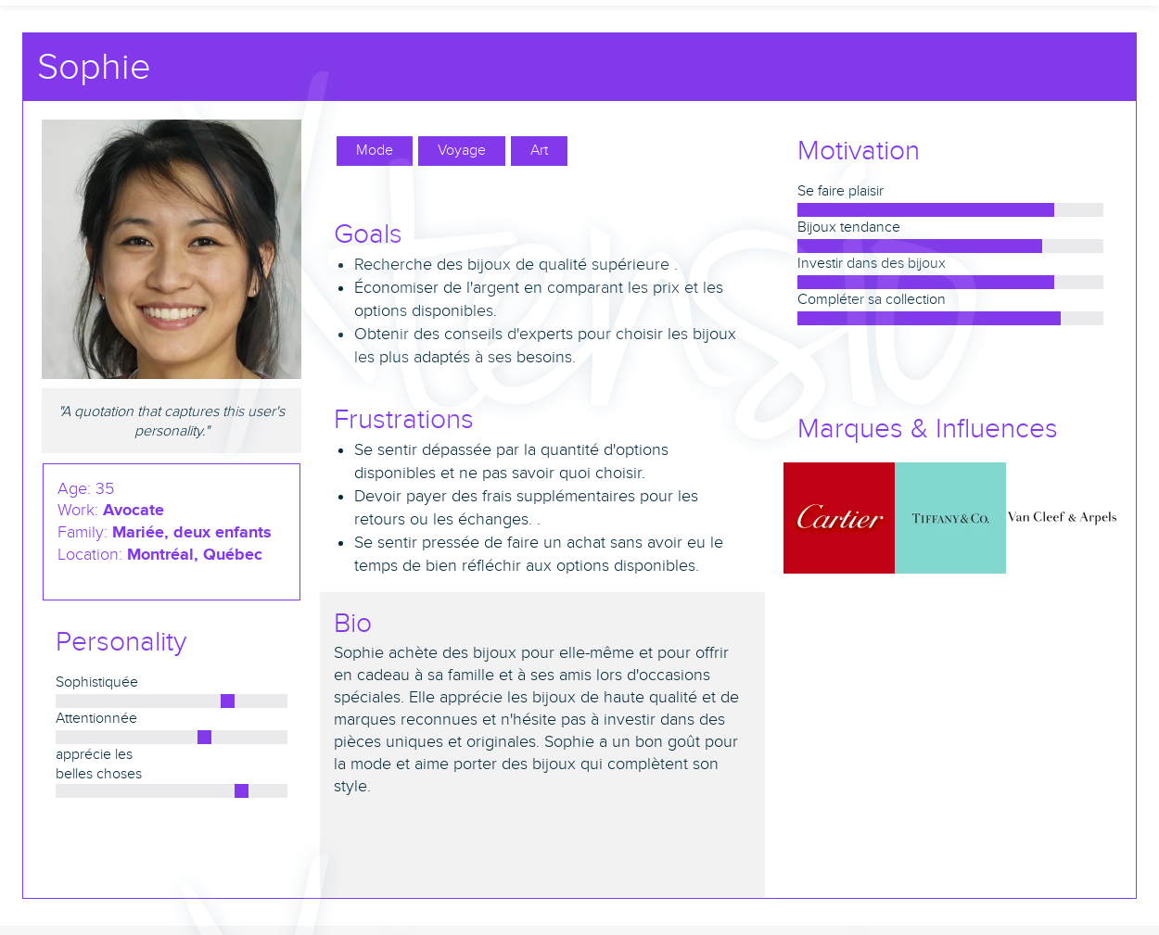
Bijouterie BijouBizou - Cybersécurité ➔ Diagnostic de l’existant ➔ Persona : Client de la Bijouterie

Slide 15
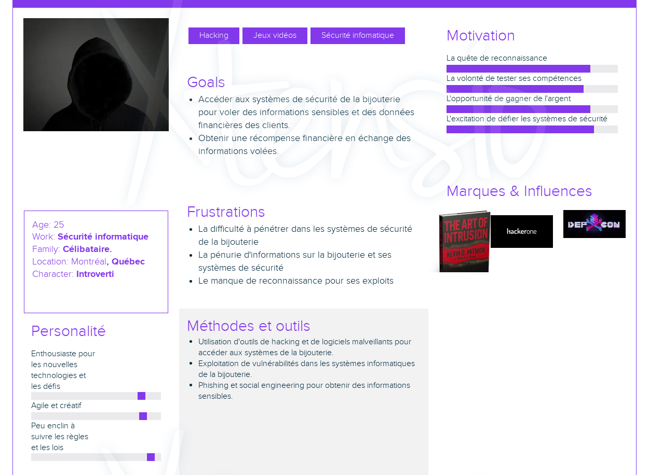
Bijouterie BijouBizou - Cybersécurité ➔ Diagnostic de l’existant ➔ Persona : Attaquant Malveillant

Slide 16
La Cyber-Sécurité de la Bijouterie BijouBizou Étude préliminaire et le Diagnostic de l’existant ➔ Risques

Slide 17
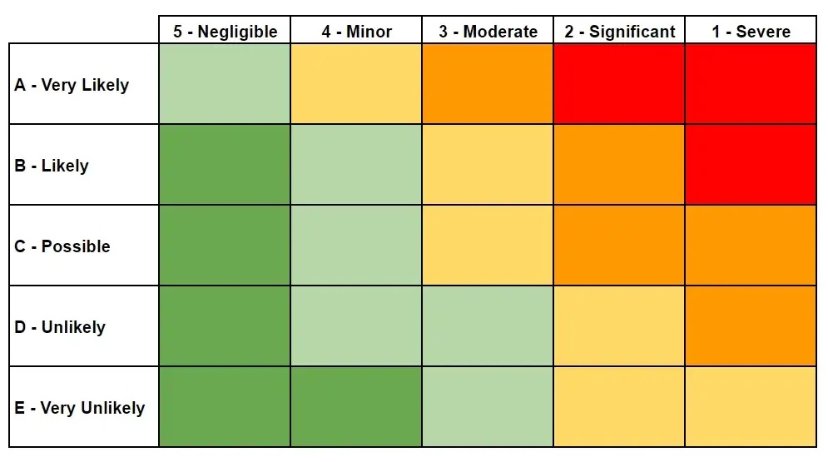
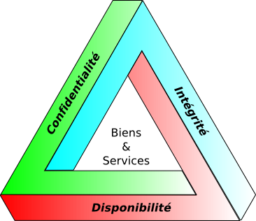
Étude préliminaire et le Diagnostic de l’existant ➔ Cybersécurité ➔ Risk Matrix / Matrice de Risque de la Bijouterie BijouBizou
Mot de Passe

Slide 18
Étude préliminaire et le Diagnostic de l’existant ➔ Cybersécurité ➔ Risk Matrix / Matrice de Risque de la Bijouterie BijouBizou
Prise de contrôle de compte - Accès non autorisé

Slide 19

Étude préliminaire et le Diagnostic de l’existant ➔ Cybersécurité ➔ Risk Matrix / Matrice de Risque de la Bijouterie BijouBizou
Application ➔ Desktop
Analyse de Risque (CIA/CID)

Slide 20
Étude préliminaire et le Diagnostic de l’existant ➔ Cybersécurité ➔ Risk Matrix / Matrice de Risque de la Bijouterie BijouBizou
Application ➔ Web-based
Analyse de Risque (CIA/CID)

Slide 21
Étude préliminaire et le Diagnostic de l’existant ➔ Cybersécurité ➔ Risk Matrix / Matrice de Risque de la Bijouterie BijouBizou
Application ➔ Mobile
Analyse de Risque (CIA/CID)

Slide 22
Étude préliminaire et le Diagnostic de l’existant ➔ Cybersécurité ➔ Risk Matrix / Matrice de Risque de la Bijouterie BijouBizou
Application ➔ Cloud-based
Analyse de Risque (CIA/CID)

Slide 23
Étude préliminaire et le Diagnostic de l’existant ➔ Cybersécurité ➔ Risk Matrix / Matrice de Risque de la Bijouterie BijouBizou
Application ➔ Ransomware
Analyse de Risque (CIA/CID)

Slide 24
Étude préliminaire et le Diagnostic de l’existant ➔ Cybersécurité ➔ Risk Matrix / Matrice de Risque de la Bijouterie BijouBizou
Application ➔ Virus/Vers
Analyse de Risque (CIA/CID)

Slide 25
Étude préliminaire et le Diagnostic de l’existant ➔ Cybersécurité ➔ Risk Matrix / Matrice de Risque de la Bijouterie BijouBizou
Attaque par rebond (c’est-à-dire par le biais de sous-traitants moins bien protégés que la Bijouterie BijouBizou)
Analyse de Risque (CIA/CID)

Slide 26
Étude préliminaire et le Diagnostic de l’existant ➔ Cybersécurité ➔ Risk Matrix / Matrice de Risque de la Bijouterie BijouBizou
Fuite de données confidentielles
Analyse de Risque (CIA/CID)

Slide 27
Étude préliminaire et le Diagnostic de l’existant ➔ Cybersécurité ➔ Risk Matrix / Matrice de Risque de la Bijouterie BijouBizou
Espionnage industriel
Analyse de Risque (CIA/CID)

Slide 28
Étude préliminaire et le Diagnostic de l’existant ➔ Cybersécurité ➔ Risk Matrix / Matrice de Risque de la Bijouterie BijouBizou
Sabotage
Analyse de Risque (CIA/CID)

Slide 29
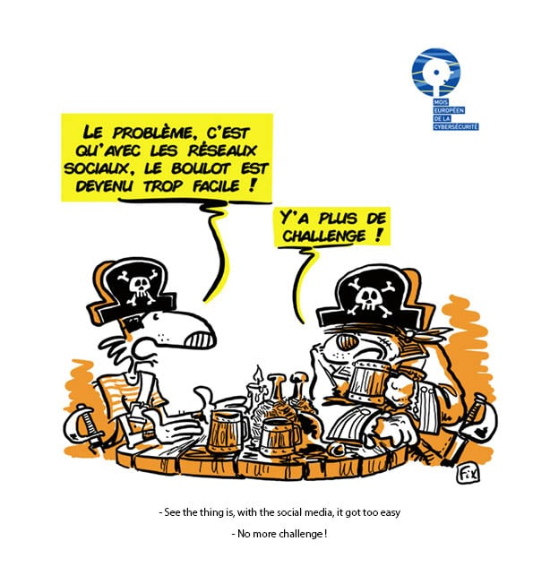
Étude préliminaire et le Diagnostic de l’existant ➔ Cybersécurité ➔ Risk Matrix / Matrice de Risque de la Bijouterie BijouBizou
Réseaux Sociaux
Analyse de Risque (CIA/CID)

Slide 30
Étude préliminaire et le Diagnostic de l’existant ➔ Cybersécurité ➔ Risk Matrix / Matrice de Risque de la Bijouterie BijouBizou
Interruption/panne d'un actif technologique
Analyse de Risque (CIA/CID)

Slide 31
Étude préliminaire et le Diagnostic de l’existant ➔ Cybersécurité ➔ Risk Matrix / Matrice de Risque de la Bijouterie BijouBizou
Dégradation/retard d'un actif technologique
Analyse de Risque (CIA/CID)

Slide 32
Étude préliminaire et le Diagnostic de l’existant ➔ Cybersécurité ➔ Risk Matrix / Matrice de Risque de la Bijouterie BijouBizou
Application ➔ Vol Physique
Perte/vol d'équipment
Analyse de Risque (CIA/CID)

Slide 33
Étude préliminaire et le Diagnostic de l’existant ➔ Cybersécurité ➔ Risk Matrix / Matrice de Risque de la Bijouterie BijouBizou
Application ➔ Vol Physique
Perte/vol Marchandise (Inventaire)
Analyse de Risque (CIA/CID)

Slide 34
Étude préliminaire et le Diagnostic de l’existant ➔ Cybersécurité ➔ Risk Matrix / Matrice de Risque de la Bijouterie BijouBizou
Catastrophes Naturelles
Analyse de Risque (CIA/CID)

Slide 35
Étude préliminaire et le Diagnostic de l’existant ➔ Cybersécurité ➔ Risk Matrix / Matrice de Risque de la Bijouterie BijouBizou
Risques Financiers
Analyse de Risque (CIA/CID)

Slide 36
Étude préliminaire et le Diagnostic de l’existant ➔ Cybersécurité ➔ Risk Matrix / Matrice de Risque de la Bijouterie BijouBizou
Image de Marque (Réputation)
Atteinte à l’image professionnelle
Analyse de Risque (CIA/CID)

Slide 37
Étude préliminaire et le Diagnostic de l’existant ➔ Cybersécurité ➔ Risk Matrix / Matrice de Risque de la Bijouterie BijouBizou
Autres
Analyse de Risque (CIA/CID)

Slide 38
Étude préliminaire et le Diagnostic de l’existant ➔ Sécurité ➔Décrire dans son ensemble, la Gestion du Risque de la Bijouterie BijouBizou
Les risques informatiques inclusent la compromission de systèmes informatiques, la diffusion de logiciels malveillants, l'interception de données sensibles, etc.
Les risques de vol de données sensibles peuvent inclure le vol d'informations personnelles des clients, telles que les numéros de cartes de crédit et les informations de facturation, ainsi que le vol d'informations internes confidentielles, telles que les stratégies commerciales.
Les risques de corruption de systèmes peuvent inclure la modification de données sensibles, la perturbation de processus commerciaux critiques et la perturbation des systèmes de sécurité.
Les risques de sécurité peuvent inclure les cambriolages, les hold-up, les incendies, etc.
Pour gérer ces risques, la bijouterie peut mettre en place des mesures telles que la mise en place d'un système de sécurité informatique robuste, la mise en place de procédures de sauvegarde de données, la formation du personnel sur les bonnes pratiques de sécurité informatique, la mise en place de contrôles de sécurité pour les accès à des systèmes critiques, etc.

Slide 39
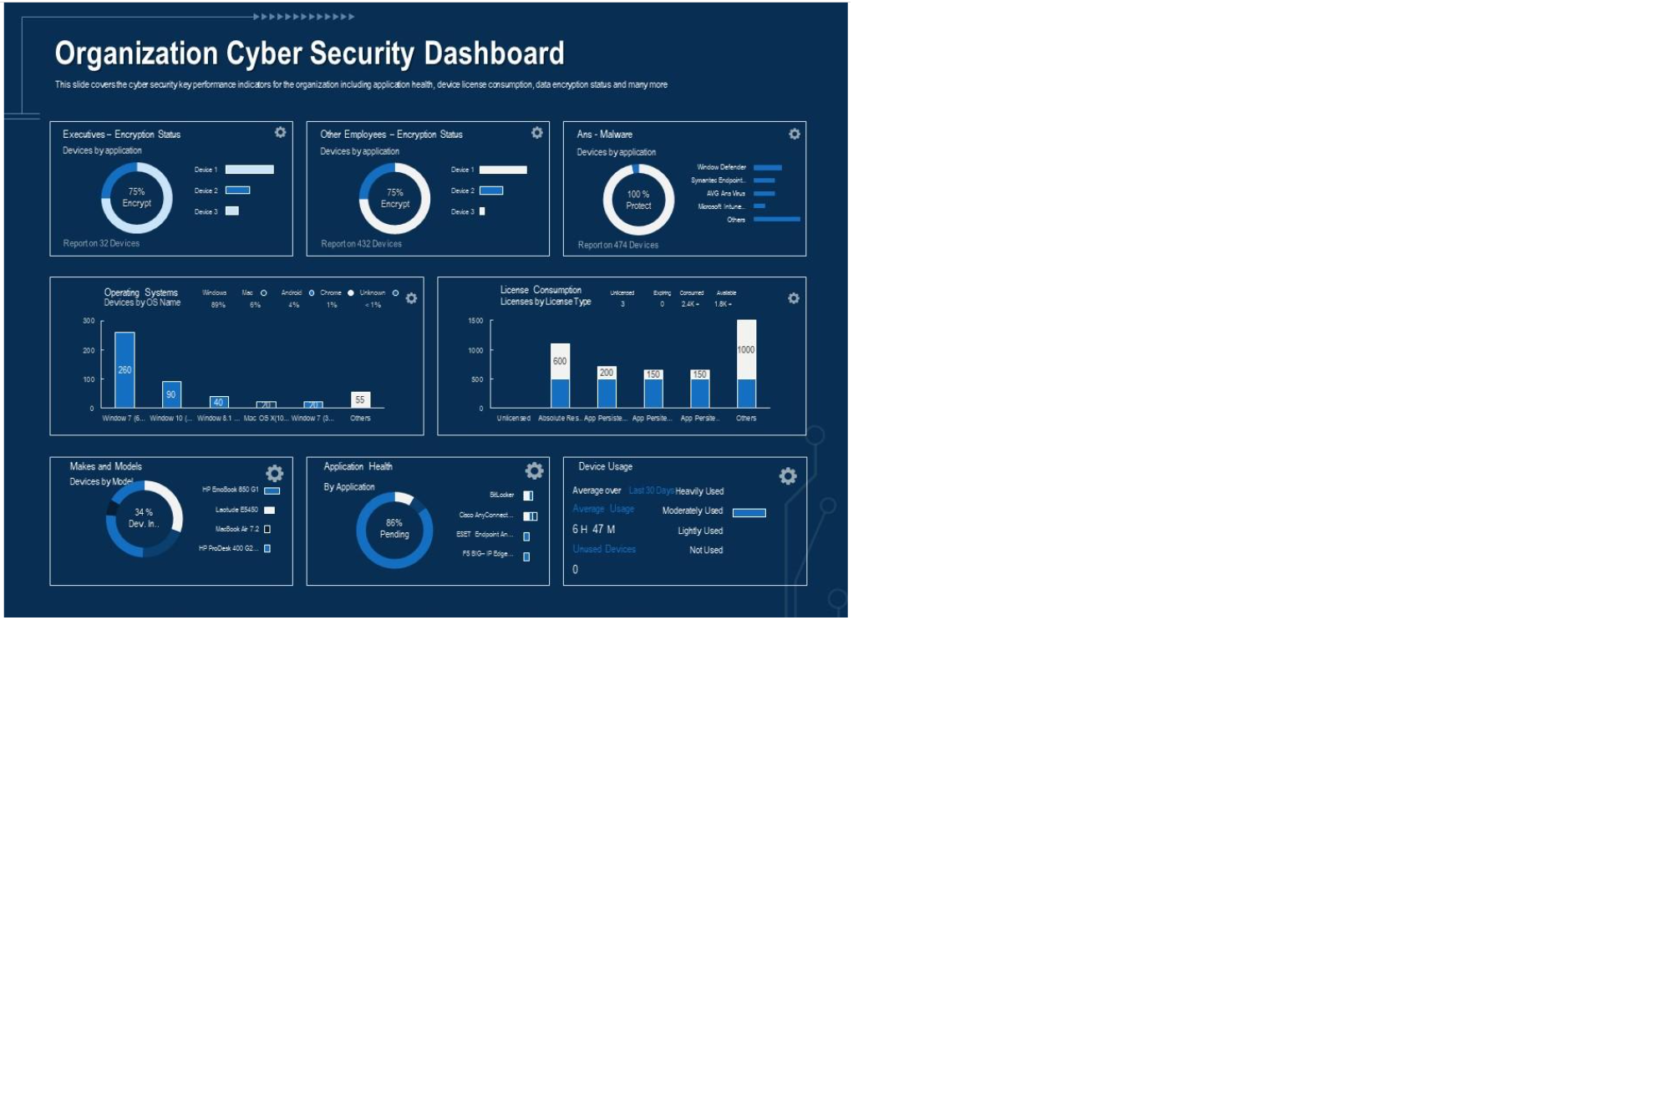

Slide 40
La Cyber-Sécurité de la Bijouterie BijouBizou Modèle du nouveau système d’information ➔ Cybersécurité

Slide 41
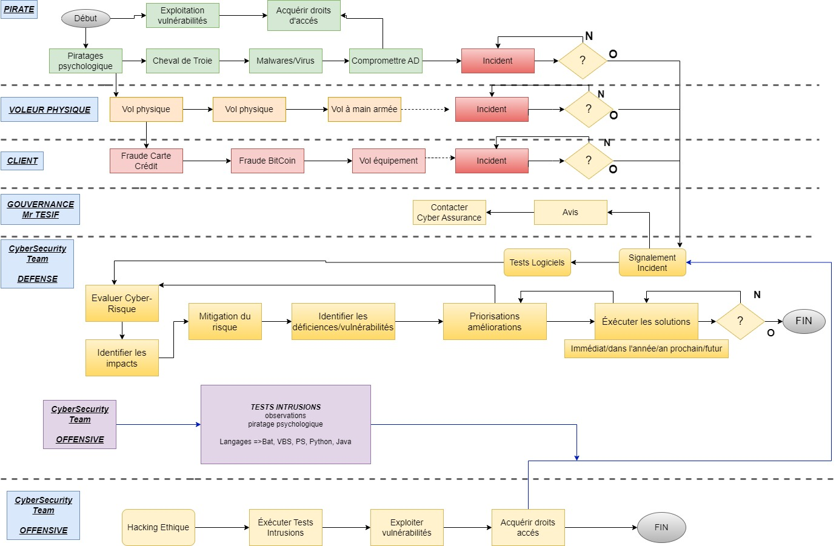
Modèle du processus d’affaires (BPM) ➔ (Bijouterie BijouBizou - Cybersécurité)

Slide 42
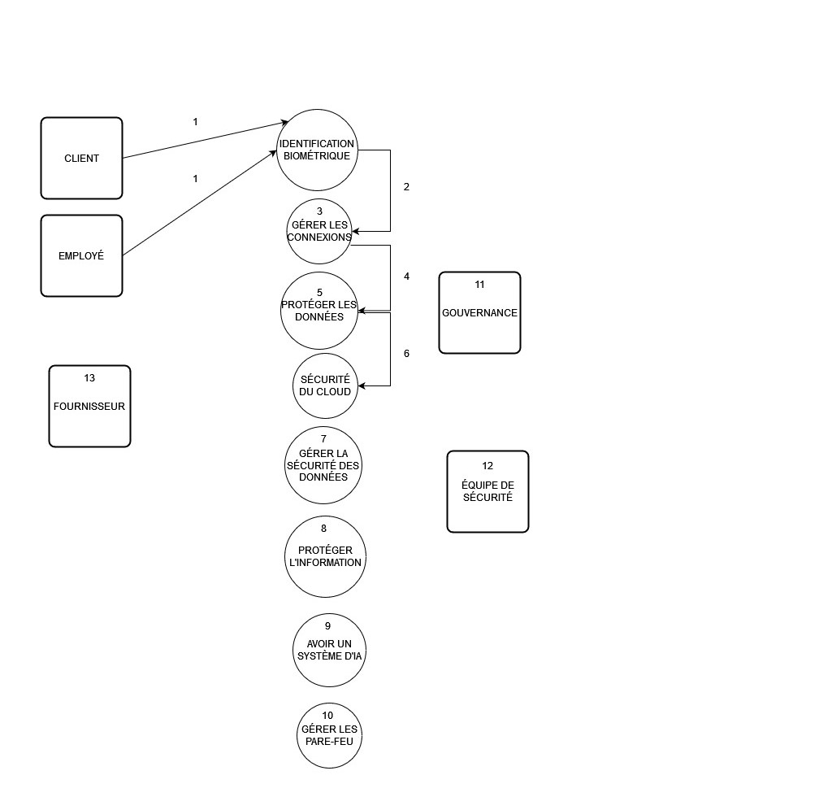
Développement de systèmes d’information Diagramme de Flux de Données (DFD) - 1 ➔ (Bijouterie BijouBizou - Cybersécurité)

Slide 43
LES DIFFÉRENTES ÉTAPES DU DIGRAGRAMME DE FLUX DE DONNÉES (DFD) POUR GÉRER LA SÉCURITÉ INFORMATIQUE DE LA BIJOUTERIE
Les clients et les employés fournissent leurs informations d'identification au traitement "Identification biométrique" pour vérification.
Le traitement "Identification biométrique" vérifie l'identité des clients et des employés et transmet les informations vérifiées au traitement "Gérer les connexions".
Le traitement "Gérer les connexions" surveille les connexions entrantes et sortantes, garantissant la sécurité des connexions.
Les informations sensibles telles que les données client et les informations d'entreprise sont transmises au traitement "Protéger les données" pour protection.
Le traitement "Protéger les données" crypte les données sensibles pour les protéger en cas de perte ou de violation de la sécurité.
Les données sont stockées dans le traitement "Sécurité du cloud", où elles sont surveillées pour s'assurer qu'elles sont protégées et sécurisées.
Le traitement "Gérer la sécurité des données" surveille les accès aux données, garantissant la confidentialité et l'intégrité des données.
Le traitement "Protéger l'information" met en place des politiques de sécurité pour protéger les informations sensibles de la bijouterie.
Le traitement "Avoir un système d'intelligence artificielle" utilise l'IA pour surveiller les activités suspectes et pour détecter les tentatives de violation de la sécurité.
Le traitement "Gérer les pare-feu" surveille les tentatives de hacking et de violation de la sécurité, met en place des politiques de sécurité pour protéger les données et les systèmes.
L'entité "Gouvernance" supervise les activités de sécurité informatique de la bijouterie.
L'entité "Équipe de sécurité" est responsable de la mise en œuvre et de la maintenance de la sécurité informatique de la bijouterie.
Les fournisseurs fournissent des produits et des services pour améliorer la sécurité informatique de la bijouterie.

Slide 44
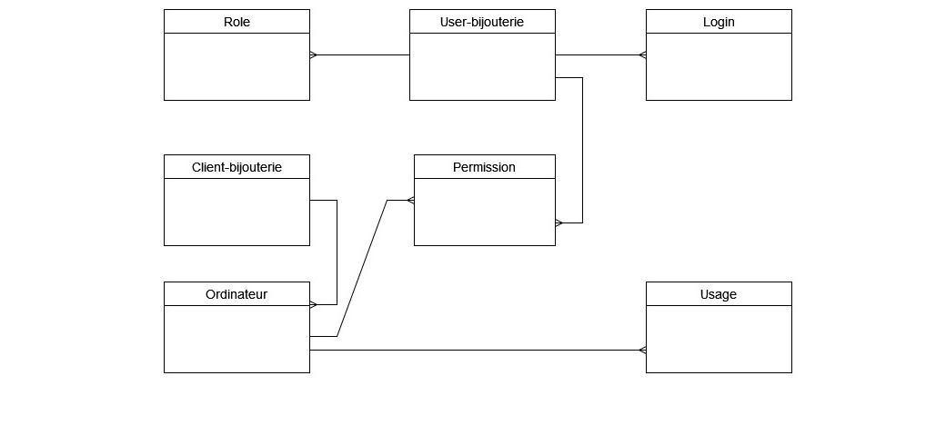
Développement de systèmes d’information
Diagramme ➔ MER / ERD
➔ (Bijouterie BijouBizou - Cybersécurité)

Slide 45

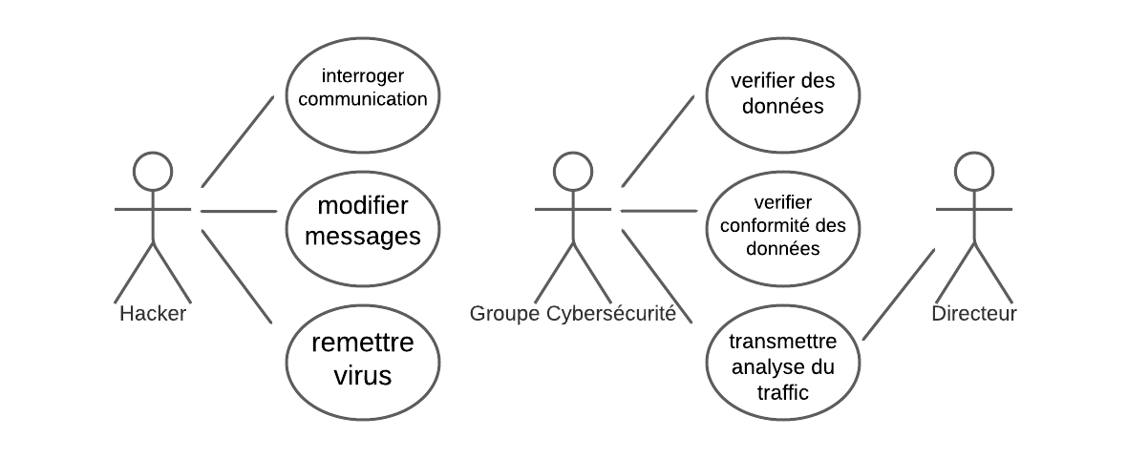
Développement de systèmes d’information Bijouterie BijouBizou ➔ Diagramme UseCase UML - Cybersécurité

Slide 46
Développement de systèmes d’information Bijouterie BijouBizou - Cybersécurité ➔ User Story : Tesif Erreip-Naej III
En tant que directeur
Je veux: superviser tous les aspects de la cybersécurité
Afin de: protéger les données des clients et de l'organisation
Critères d'acceptation:
Quand: il y a des cyberattaques
Lorsque: les accès des pirates sont bloqués par mesures rapides
Alors: éviter des pertes

Slide 47
Développement de systèmes d’information Bijouterie BijouBizou - Cybersécurité ➔ User Story : Client de la Bijouterie
En tant que Client
Je veux: mes informations soient confidentielles et sécurisées
Afin de: ne pas avoir les risques d'être victime de cybercriminel
Critères d'acceptation:
Quand: je demande un accès
Lorsque: je suis authentifié
Alors: accéder des ressources d'organisation

Slide 48
Développement de systèmes d’information Bijouterie BijouBizou - Cybersécurité ➔ User Story : Attaquant Malveillant
En tant que Hacker
Je veux: faire des cyberattaques
Afin de: voler des données, perturber des systèmes
Critères d'acceptation:
Quand: je trouve des failles des systèmes
Lorsque: je fais l'intrusion aux systèmes
Alors: bloquer l'accès aux données et obtenir une rançon

